Slide 1
网安联认证中心
志愿服务管理体系认证介绍
公司介绍 / 志愿服务介绍 / 认证流程
报告人：成珍苑15360402627

Slide 2
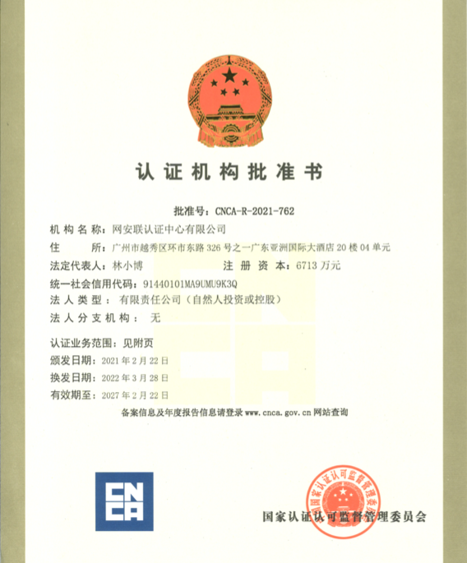
01
网安联认证中心简介
公司简介
2020年6月注册成立
2021年2月获得国家认证认可监督委员会批准可以开展认证工作
使命：为世界建设更美好、更安全的网络空间贡献力量
业务聚焦网络安全
认证资质包括服务认证、管理体系认证、产品认证

Slide 3
02
四大核心业务
认证服务
培训和人员认证
网络空间安全服务资质认证、信息技术服务资质认证、信息安全服务资质认证、管理体系认证、产品认证
01
网络空间安全专业人员培训；等保、信创、关保专业人员培训；网络空间安全继续教育培训；管理体系内审员培训；认证知识培训等
TEXT HERE
04
02
科研
标准制定
信息技术应用创新适配测试技术、关键信息基础设施保护技术、个人信息安全保护测试技术方面的研究
03
聚焦网络空间安全和信息安全，公司主导和参与了多项网络空间安全方面的标准制修订工作，并经过深入研究和实践，协助企业优化管理和提升技术服务水平

Slide 4
03
我 们 的 优 势
数百名技术专家 依托全国网络空间安全联盟，公司拥有由中国工程院院士、知名专家学者和全国网络空间标准化技术委员会工作组核心专家组成的技术团队，为工作提供了强大的技术和服务支撑
优秀的审核团队 公司根据专业技术知识和职业操守甄选审核专家，众多受过严格培训和拥有丰富经验的审核员和讲师团队为客户提供专业服务
与业内领先企事业机构合作 公司在全国范围内与网络空间安全、信息安全方面领先的国内外企业保持密切的合作交流，如组织论坛和技术竞赛、参与标准制修订等，紧跟时代发展，持续增强技术力量
主导和参与国内多项国家标准、行业标准、团体标准、地方标准的制定 聚焦网络空间安全和信息安全，公司主导和参与了多项网络空间安全方面的标准制修订工作，并经过深入研究和实践，协助企业优化管理和提升技术服务水平

Slide 5
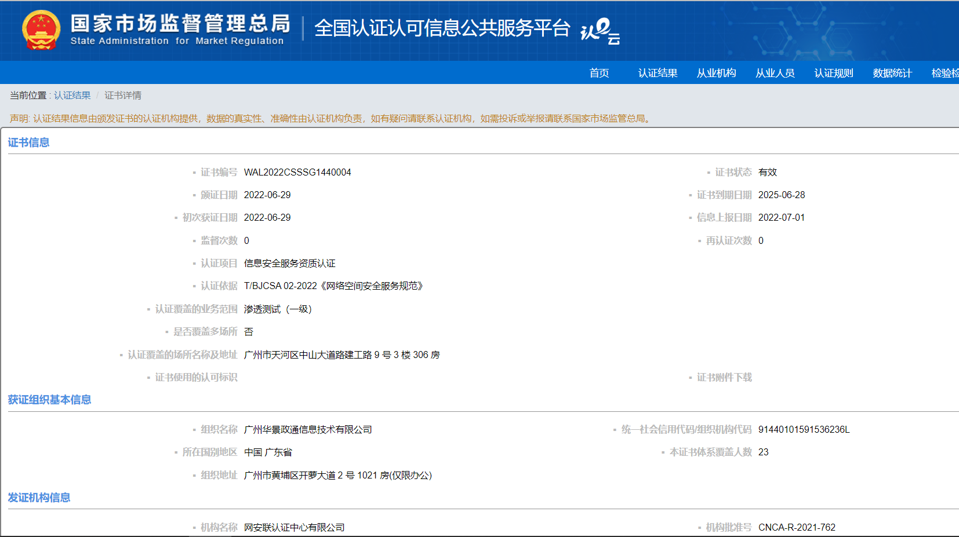
网络空间安全服务资质认证
国家平台可查询，国内均承认其权威性
04
网安联认证中心的网络空间安全服务资质证书已经成为网络安全服务招投标重要采信依据。

Slide 6
05
志愿服务简介
志 愿服 务
是指任何人志愿贡献个人的时间及精力，在不为任何物质报酬的情况下，为改善社会，促进社会进步而提供的服务。
志愿服务组织
是指依法成立，以开展志愿服务为宗旨的非营利性组织。志愿服务组织可以采取社会团体、社会服务机构、基金会等组织形式。
志愿服务组织的作用
是志愿服务主要的提供主体，是志愿服务的中坚力量。充分发挥志愿服务组织的桥梁纽带作用、资源汇集作用，通过志愿服务组织汇聚志愿资源，为他⼈和社会提供服务，服务会更有序、更长效，志愿服务的组织化将推动志愿服务健康持续深⼊开展。

Slide 7
06
志愿服务的规范化管理
2017年8月，中华人民共和国国务院颁布《志愿服务条例》，以法律法规形式规范志愿服务组织运营，促进志愿服务健康、持续发展。
2021年5月，中华人民共和国民政部牵头制定了GB/T40143-2021 《志愿服务组织基本规范》，明确了志愿服务组织的具体管理要求，旨在规范志愿服务，提高志愿服务⽔平，解决志愿服务组织存在的管理不规范、⼈员素质参差不齐、服务标准不统⼀等问题，推动志愿服务健康持续深⼊开展。
2022年12月，网安联认证中心依托自身资源优势，推出志愿服务管理体系认证，旨在落实法律法规和国家标准对志愿服务组织的管理要求，促进志愿服务组织管理水平和服务能力的提升，提高志愿服务水平。

Slide 8
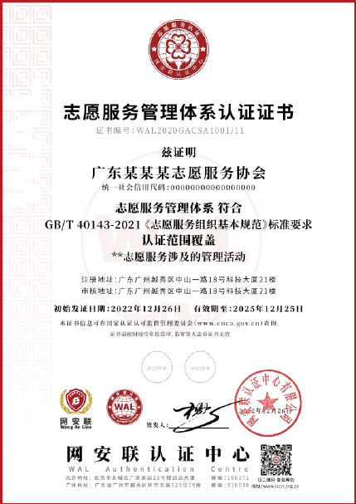
06
志愿服务管理体系认证
、志愿服务管理体系认证是依据国家相关法律法规和国标GB∕T 40143-2021 《志愿服务组织基本规范》标准，对组织的志愿服务管理体系运行进行的第三方合格评定。
二、 志愿服务管理体系认证是对志愿组织的组织建设、信息管理、志愿者管理、志愿服务过程管理、组织评估和持续改进等方面进行的综合评价。
三 、志愿服务管理体系认证是对组织的志愿服务管理体系有效运行的第三方权威证明。

Slide 9
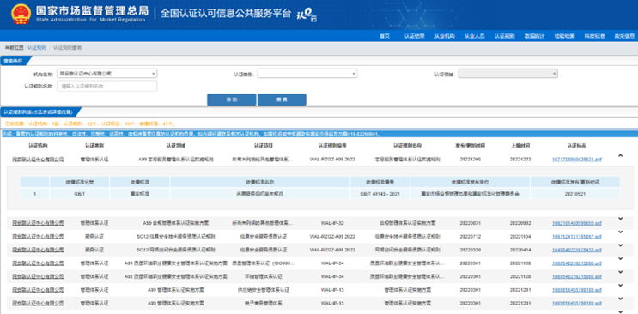
07
志愿服务管理体系认证
认证依据的标准-GB∕T 40143-2021 《志愿服务组织基本规范》及《志愿服务管理体系认证实施规则》已在认监委审批系统备案，并获批准。

Slide 10
08
志愿服务管理体系认证的益处
国家鼓励推行与支持；
提升志愿服务组织综合管理水平，推动志愿服务健康、高效、可持续的开展；
帮助志愿服务组织获取社会信任、树立形象、提高知名度、更好的整合服务资源；
获得政府购买服务项目的资质证明；
降低志愿服务组织运营风险，减少事故发生。

Slide 11
09
网安联认证中心的志愿服务管理体系认证优势
我们的优势：
全国首家开展志愿服务管理体系认证的认证机构；
由全国知名志愿者组成的专家团队为认证提供技术支撑；
在全国甄选行业资深专家组成审核团体为志愿者组织提供专业服务；
志愿服务的积极参与者，对志愿服务组织管理有广泛的实践和深刻认知，能协助志愿组织提升管理水平，获得认证增值；
是团体标准《网络志愿服务规范》编写单位；
是国家标准《志愿服务组织管理规范》践行单位；
具有强大的志愿服务师资，能提供志愿服务管理体系相关培训及志愿服务实践指导。

Slide 12
10
志愿服务管理体系认证申请基本条件
申请认证的基本条件：
（1）国家相关部门批准成立的独立法人；或独立法人实体的一部分，经法人批准成立，法人实体能为申请人开展的活动承担相关的法律责任；
（2）诚信组织，未在国家信用管理系统中被列为失信组织；
（3）一年内志愿服务管理上未出现重大事故；
（4）志愿服务管理体系有效运行三个月以上。

Slide 13
11
志愿服务管理体系认证流程
一、认证流程：
▘步骤1 – 认证申请： | 组织按照网安联的认证申请书模版提供相关的申请资料。
▘步骤2 – 申请评审： | 网安联对组织提交的申请书内容进行评审。
▘步骤3 – 签订合同： | 认证申请评审通过后，网安联与申请组织签订认证合同，同时策划认证审核。
▘步骤4 – 预审核（可选）： | 网安联提供可选择的针对准备情况与薄弱环节的“预审”服务。
▘步骤5 – 正审第一阶段： | 对组织建立的文件化体系及其他重要体系进行评估，提出不符合项。
▘步骤6 – 正审第二阶段： | 现场审核，提出审核发现，审核合格后会签发证书。
▘步骤7 – 监督审核： | 根据合同，每半年或一年对体系和整改计划的实施进行监督审核。
▘步骤8 – 再认证： | 证书签发3年期满后，实施再认证审核。
二、认证流程图示：

Slide 14
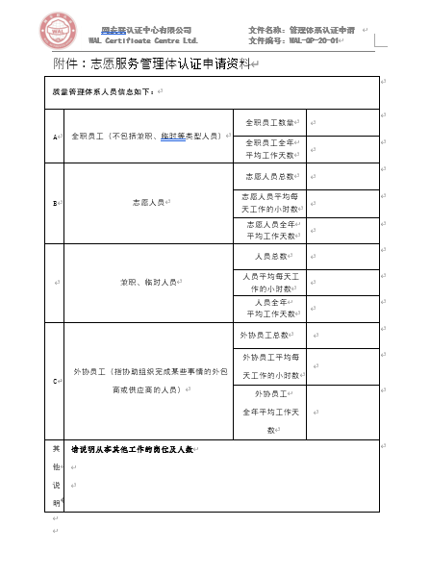
12
如何申请志愿服务管理体系
一、填写管理体系认证申请书

Slide 15
13
如何申请志愿服务管理体系
二、提供如下资料
独立法人资格证明或独立法人成立的实体单位证明；
固定办公场所的证明材料；
志愿服务组织机构材料；
人员管理制度和培训制度材料；
文件记录管理制度文档材料；
志愿服务管理制度文档材料；
志愿服务项目管理制度文档材料；
风险和质量控制文档材料；
志愿服务项目开展的证明材料；
10.内部评价和持续改进的证明材料；
11.其他证明材料。
依据《志愿服务组织自评估表》准备相关的证明材料

Slide 16
15
志愿服务管理体系认证试点期间政策
一：试点时间：6个月
二：优惠政策：第1-2个月50%，第3个月60%，第4个月70%，第5个月80%，第6个月90%，第7个月开始正常收费，以提交申请，签订合同为准。

Slide 17
THANK YOU

